Slide 1
Veri Bilimi için Temel Python

Slide 2
Python kurulumu
https://www.python.org/downloads/
Kendi işletim sisteminize göre uygun linke tıklayıp, indirilen dosyayı çalıştırmanız gerekmekte.
Customize installation altında pip programının seçili olduğundan emin olun. Bu program ile Python paketlerini kolaylıkla kurabilirsiniz.
Eğer PATH ile ilgili bir seçenek size gösterilirse, seçili olduğundan emin olun.

Slide 3
Visual Studio Code
https://code.visualstudio.com/download
İşletim sisteminize göre uygun linke tıklayın.
İndirilen dosyaya çift tıklayın. Kurulumu takip ederken:
Add to PATH seçeneği önemli. Kutucuk seçili olduğundan emin olun.
VS Code Python eklentisi kurulmalı. Bunu VS Code'u açtıktan sonra, programın içinden kuruyorsunuz.

Slide 4
Python Dili
Python dilini öğrenerek Python yorumlayıcısı (interpreter) vasıtasıyla bilgisayarınızda hesaplama veya ses veya görüntü içeren işlem yaptırabilirsiniz.
Yorumlayıcı her yazdığınızı kabul etmeyip, gerektiğinde error verir.
Düzgün bir dil (Python) kullandığınızda komutlarınız çalıştırılır. Düzgün bir dilden kasıt: yorumlayıcı tarafından kabul edilen bir dil/komut/kod.

Slide 5
Python Dilinin Ana unsurları
Kelimeler: değişkenler ve anahtar kelimeler
Komutlar: kelime ve karakterlerin/sembollerin birleşimi ile oluşur. İfadeler (expressions) içerir genelde.
Program: Bir dizi komutun sayılı dosya içerisinde düzenlenmesiyle ortaklaşa bir biçimde çalıştırılmasıyla program çalışmış olur.
Notes:
Cmd
Python
Help()
Symbols
Cmd
Python
Help()
keywords

Slide 6
Anahtar Kelimeler
Alttaki kelimeleri değişken, fonksiyon, class vesair için isim olarak kullanamazsınız.
and del for is raise assert elif from lambda
return break else global not try class except
if or while continue import
pass yield def ﬁnally in

Slide 7
Komutlar (Statements)
x = 2
x = x + 2
Print(x)
Atama komutu
İfade içeren atama komutu
Print komutu
Değişken
Operator
Sabit (Değişmez)
Fonksiyon/Metod

Slide 8
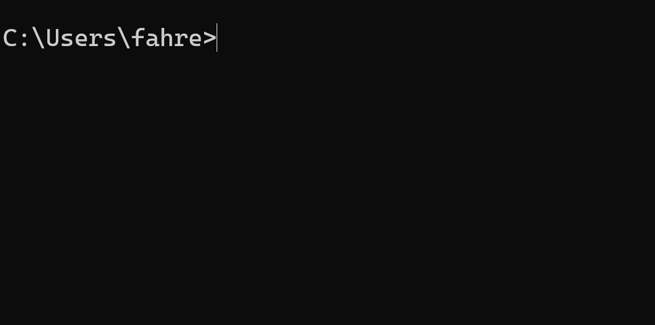
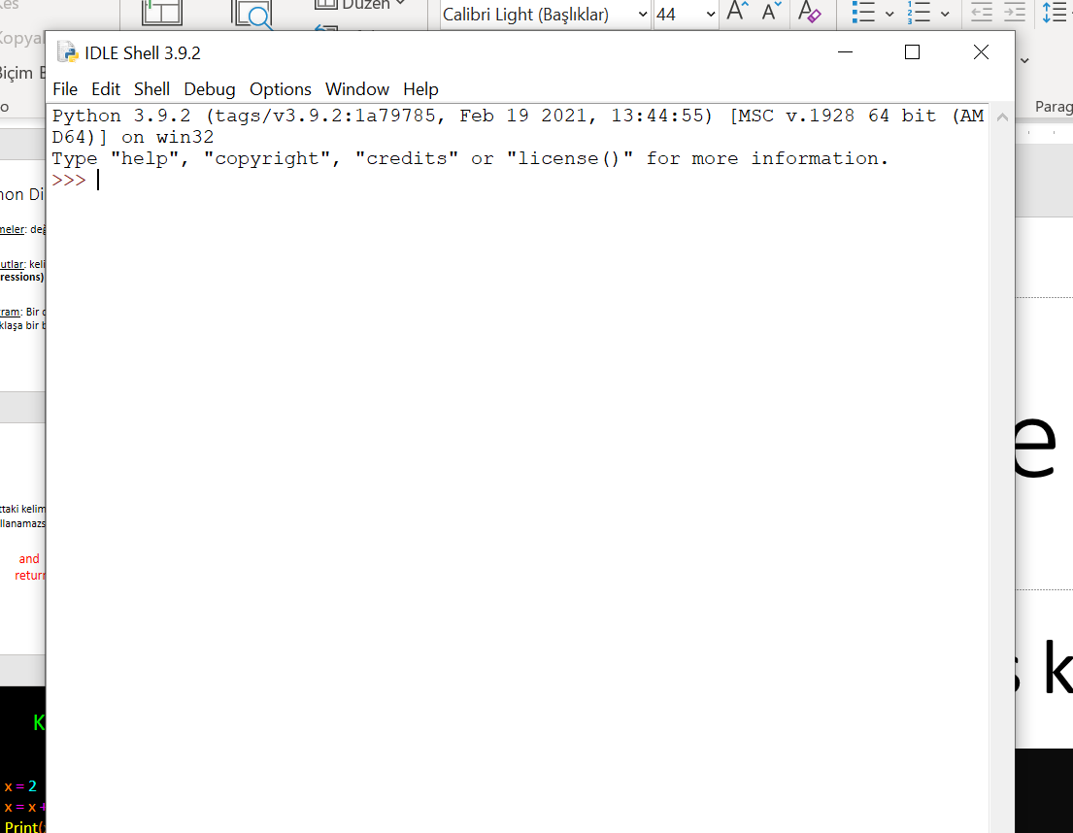
CMD ve Python komut satırı ve (IDLE)
Windows komut satırı ile Python komut satırı farklı uygulamalardır.

Slide 9
Python Komut Dizisi (Scripts)
Python komut satırı ve IDLE (etkileşimli Python programı) birkaç satır komut için iyi bir seçenek olabilir.
Ama çoğu program fazla sayıda komuttan oluştuğundan, bu komutları bir veya daha fazla metin dosyasında düzenleyip, python yorumlayıcısını bu dosya üzerinde çalıştırırız.
Kısaca, "Python'a bir script veririz".
Bu dosyaların uzantısı .py olmak zorunda.
Notes:
Cmd
Python ornek1.py

Slide 10
print
Tek tırnak çifti arasında girdiğiniz karakterler terminale yazılır.
Çift tırnak çifti arasında girdiğiniz karakterler terminale yazılır.
Bazı özel karakterleri kullanmak için \ sembolü gerekebilir.
.py dosyasında çeşitli örnekler var.
Ornek2.py

Slide 11
print
Program komutları birer birer çalıştırırken, bazı adımlarda beklediğimiz sonuçları kontrol etmemizi sağlar. Bu bakımdan ayrıca faydalı bir fonksiyon.
Ornek3.py

Slide 12
Yorum ve Açıklamalar
Python yorumlayıcısı (interpreter) bir satırda # karakterinden sonraki bütün yazılanları gözardı eder.
O bölge programa dahil olmaz.
Programcı kendisi için açıklayıcı metin girebilir böylelikle.
İstediğiniz komutları devre dışı bırakabilirsiniz ayrıca.

Slide 13
Yorum ve Açıklamalar
Sık karşılaşılan durumlar:
Kendinizin bir ay önce yazdığınız kodu anlamamanız.
Ne yapmak istediğinizi unutmanız.
Hangi değişkenin ne işe yaradığını unutmanız.
Ortak çalışılan projelerde diğer insanların sizin yazdığınız kodu anlamaması.
Ornek3.py

Slide 14
Dizinler (Strings)
Dizinler metin dosyasında karşılaşabileceğiniz karakterleri içeren değişken türleridir.
Bir dizi karakter olarak algılanır.
Tek tek dizinin elemanları üzerinde gezinebilirsiniz.
+ sembolü ile diziler birleştirilir.
Ornek4.py #4.1

Slide 15

input fonksiyonu ile oluşturulan değişkenler String türündedir.
Ornek4.py #4.2
Değişkenin tuttuğu değerin türünü type ile öğrenebiliriz.
Ornek4.py #4.1
Dizinlerin tuttuğu karakterleri tek tek irdeleyebiliriz.
Ornek4.py #4.3

Slide 16
Dizinler (Strings)
len fonksiyonu ile dizinlerin uzunluğunu bulabiliriz.

Slide 17
Dizin (String) Biçimlendirme
String biçimlendirme yapabilirsiniz.
Dizinde karakterlerinizin nasıl gösterileceğini ayarlayabilirsiniz.
Dizinde belli bölgeleri boş bırakıp, o bölgelere programınızda bulunan değişkenlerin değerlerini yerleştirebilrsiniz.
Ornek4.py #4.5

Slide 18
Dizin (String) Değiştirme
Dizinlerin içeriği ile ilgili değişiklikler yapabilirsiniz.
Ornek4.py #4.6

Slide 19
Sayılar, Ornek5.py # 5.1
pi = 3.14159
pi + 1
2 * pi
Topla +
Çıkarma –
Bölme /
Kuvvet alma **

Slide 20
Sayılar
input kullanılarak tutulan sayılar string'den integer veya float'a çevrilmeli.
Ornek5.py #5.2
Sayılarda işlem önceliği
Ornek5.py #5.3
Emin olmadığınız zaman parantez kullanın.
Ondalıklı sayılar için float türü.
Ardışık sayılar için integer türü.

Slide 21
Koşullu programlama
Programınıdaki değişkenlerle alakalı bir koşulun doğru veya yanlış olmasına bağlı olarak farklı komut çalıştırabilirsiniz.
Ornek6.py # 6.1
Ornek6.py # 6.2

Slide 22
Koleksiyonlar
Listeler (Lists)
Demetler (Tuples)
Sözlükler (Dictionaries)
Listeler ve Demetler pozisyona dayalı. Vektör, matrix gibi
Sözlükler ise isme dayalı.
Hepsi birden fazla değeri içinde barındırır.

Slide 23
Listeler
Listeler en sık kullanılan koleksiyondur denilebilir.
Birarada tutmak istediğiniz sayıları veya nesneleri liste halinde tutarsınız genelde.
Ornek7.py # 7.1
Listelerin tuttuğu elemanlar değiştirilebilir (mutable).
Ornek7.py # 7.2

Slide 24
Listeler
Listeler dilimlenebilir.
Ornek7.py # 7.3

Slide 25
Demetler (Tuples)
Demetler tıpkı listelere benzer. Ama demetleri yarattıktan sonra değiştirmek mümkün değil (immutable).
Ornek7.py # 7.4
Demetler ve listelerle ilişkili metodlar farklıdır. Ayrıntılı bilgi (ingilizce) aşağıdaki linkte mevcuttur:
https://docs.python.org/3/library/stdtypes.html#sequence-types-list-tuple-range
Hız gerektiren durumlarda demetleri kullanmak faydalı olabilir.

Slide 26
Sözlükler (Dictionaries)
Listeler elemanlarını lineer bir şekilde barındırır. Elemanları bulundukları pozisyona göre ayırt edebiliriz. 0,1,2,3
Sözlükler ise içinde tuttuğu değerleri etiketlerinden ayırt eder. İçinde barındırdığı değerlerin herhangi bir sıralaması yoktur.

Slide 27
Sözlükler
Elemanlarına etiket (anahtar, key) üzerinden ulaşırız.
Ornek8.py # 8.1
Sözlükler değiştirilebilir. Yeni anahtarlar eklenebilir. Var olan anahtarların değerlerine atama yapılabilir.
Ornek8.py # 8.2
Boş sözlük {} ile oluşturulup sonra anahtarlar teker teker eklenebilir.
Ornek8.py # 8.3

Slide 28
Döngüler
Döngüler ile çok kere tekrar edilecek bir işlemi yapabilirsiniz.
Sona eren döngüler olduğu gibi:
Ornek9.py # 9.1
Sonsuz döngüler de mümkün:
Ornek9.py # 9.2
While döngüsü ile bir koşul sağlandığı müddetçe devam eder. Koşul yanlış çıkarsa döngü başlamaz veya sona erer.
Ornek9.py # 9.3

Slide 29
Döngüler
Kullanıcıdan belli bir girdiyi alana kadar ona soru sorabiliriz.
Ornek9.py # 9.4
For döngüleri ile sonlu sayıda tekrarı olan döngüler gerçekleştiririz.
Ornek9.py # 9.5
Liste elemanları üzerinden gezinip, her biri için bir işlem yapabiliriz.
Ornek9.py # 9.6

Slide 30
Döngüler
Listedeki sayıların toplamını buluruz.
Ornek9.py # 9.7
Listede tutulan sayıları filtreleriz
Ornek9.py # 9.8

Slide 31
Fonksiyon yazma, kullanma
Komutlarınızı birbiri ardına sıralamanız çok pratik bir durum oluşturmaz.
Sürekli aynı şeyi yapmaya başladığınızı hissettiğinizde, fonksiyon işimi görür mü diye düşünün.
Fonksiyonlar ile bir grup (blok) komutu istediğiniz zaman çağırabilirsiniz.
Ornek10.py #10.1

Slide 32
Python'da gömülü (hazır) fonksiyonlar
print
float()
max()
min()
…
https://docs.python.org/3.9/library/functions.html

Slide 33
Argüman
slm1 = selam('Ali')
Fonksiyon ismi

Slide 34
Fonksiyon çağırma
Fonksiyon çağırma ifadeleri
funex(x,y,…)
Argümanlar bir değeri olan herhangi bir Python ifadesi olabilir.
Fonksiyon ismi
Argümanlar virgül ile ayrılır

Slide 35
Kendi fonksiyonuzu tanımlama
def anahtar kelimesiyle başlayan satırlar fonksiyon tanımlar.
Fonksiyonun kendi komutları bir TAB tuşu ile dosya içerisine girintilidir.
Bu şekilde dosyanızda bulunan satırlar birer fonksiyon tanımı/deklarasyonudur.
Bunlar ile fonksiyon Python tarafından kaydedilmiş ve hazır hale getirilmiştir.
Ama henüz fonksiyon kullanılmamıştır. Kullanılması demek çağrılması demektir.

Slide 36
Fonksiyon tanımı vs Fonksiyon çağırma
Ornek10.py # 10.2
Fonksiyonlar çok sayıda parametre ile tanımlayabilirsiniz. Parametreler fonksiyonun lokal değişkeni olmaktadır.
Ornek10.py # 10.3
Ornek10.py # 10.4

Slide 37
Dosya okuma
Temel olarak open() fonksiyonu aracılığıyla okunabilir.
Open ile açılan her doya mutlaka işiniz bitince close ile kapatılmalı. Yoksa programınız kullanılmayan bellekle dolar.
Ornek11.py # 11.1
'w+' opsiyon ile bir dosyayı açıp ona yazabilirsiniz.
Ornek11.py # 11.2
'a+' opsiyonu ile ekleme yapabilirsiniz.
Ornek11.py # 11.3
With anahtar kelimesi ile oluşturulan oku/yaz işlemleri için dosyanızı kapatmasanız da olur. Sizin için otomatik gerçekleştirilir kapama işlemi.

Slide 38
Modüller ve Paketler
Normal şartlar altında Python ile yapmak istediğiniz senaryoyla alakalı %95 ihtimalle bir modül veya paket başkaları tarafından yazılıp internette bedava veya değil, sunulmuştur.
Bu yüzden yazmak istediğiniz programı genel bir tarifle internette aramanız sizin için kolaylık sağlayabilir.
En azından yazmanız gereken kodu büyük ölçüde azaltırsınız.
Sizin yapmanız gereken bir iki dosya ile eklemede bulunmanız olacaktır.

Slide 39
Modüller (Modules)
Modül kullanmak çok kolay.
import anahtar kelimesi ve modül ismini scriptinize ekleyerek hazır fonksiyonları kullanabilirsiniz.
Ornek12.py
Eğer bir modül Python'nunuzda yüklü değilse o zaman bir paket aracılığıyla o modülü yükleyebilirsiniz.
pip programı vasıtasıyla binlerce paket yükleyebilirsiniz. Hangi paketi yükleyeceğinizi sizin öğrenmeniz gerekiyor.
Aşağıdaki komutu deneyin mesela:
pip install pandas

